Slide 1

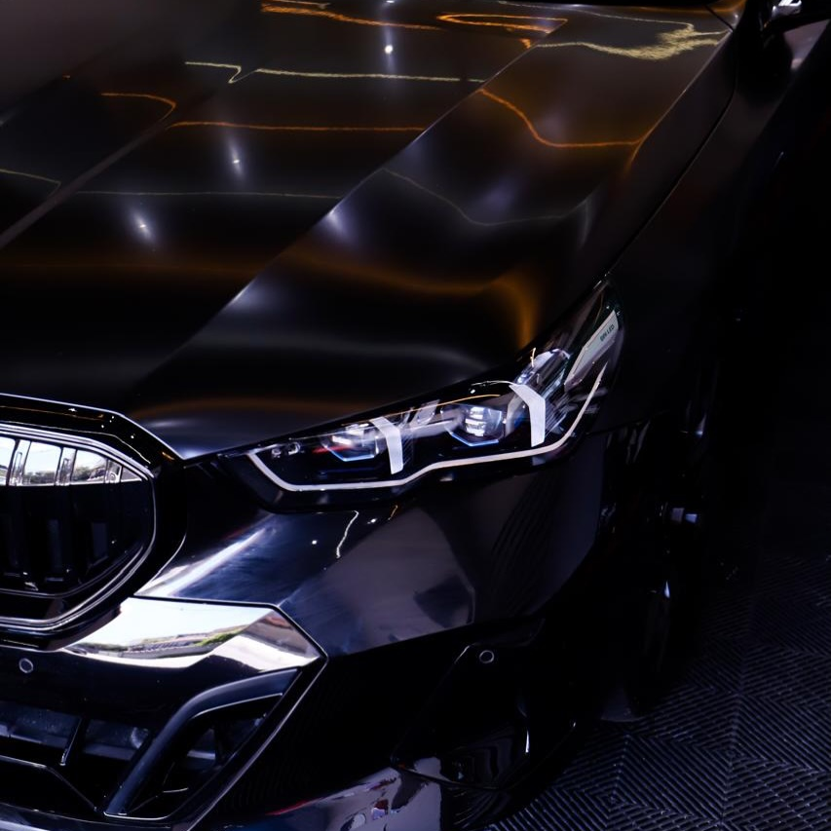
Slim’s Film
Website institucional
e comercial
Catálogo de películas e canais de atendimento
Arthur Alves • Davi de Almeida
João Vitor • Júlia Lindsay
01
Notes:
Fontes: slims-film-site-main.zip (README, HTML, CSS e JavaScript). Fotos originais da pasta assets/imagens. Roteiro: 00-08-Apresentações.pdf. 25 segundos. Apresentar o objetivo: consolidar presença digital, exibir produtos e facilitar o contato.

Slide 2
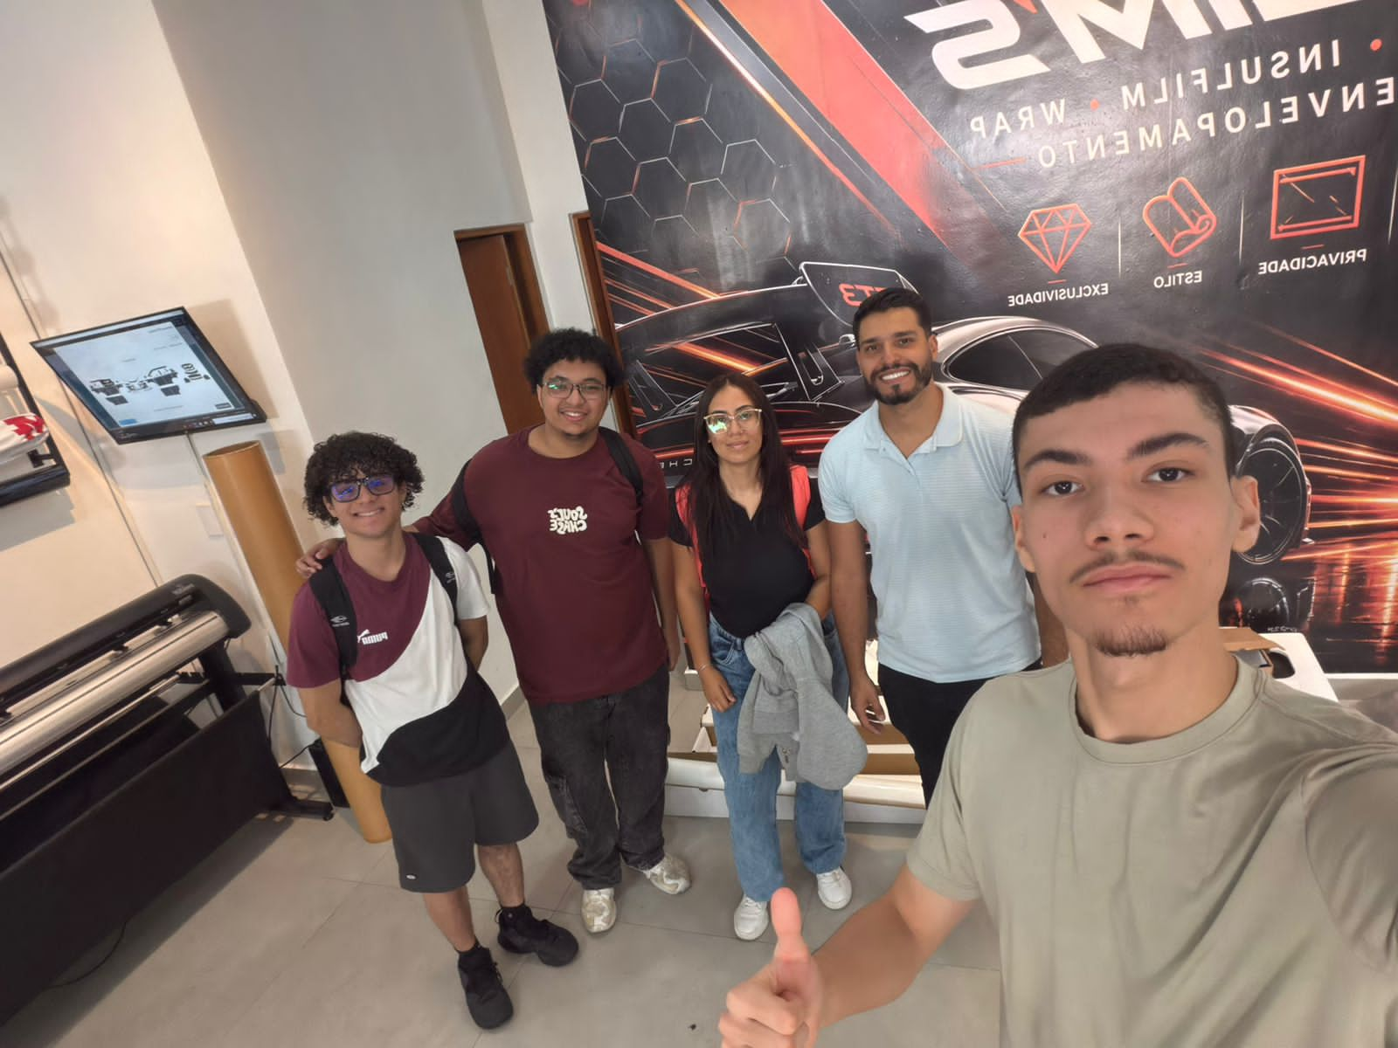
O grupo e a empresa
Levantamento de requisitos
Arthur Alves de Souza Rocha
Davi de Almeida Pereira
João Vitor Nunes de Aquino
Júlia Lindsay da Silva
Contato com o responsável e definição
das prioridades comerciais do site
02
Notes:
Fontes: slims-film-site-main.zip (README, HTML, CSS e JavaScript). Fotos originais da pasta assets/imagens. Roteiro: 00-08-Apresentações.pdf. 35 segundos. A fotografia registra o contato do grupo com a organização. Não atribuir papéis individuais que não constam no material.

Slide 3
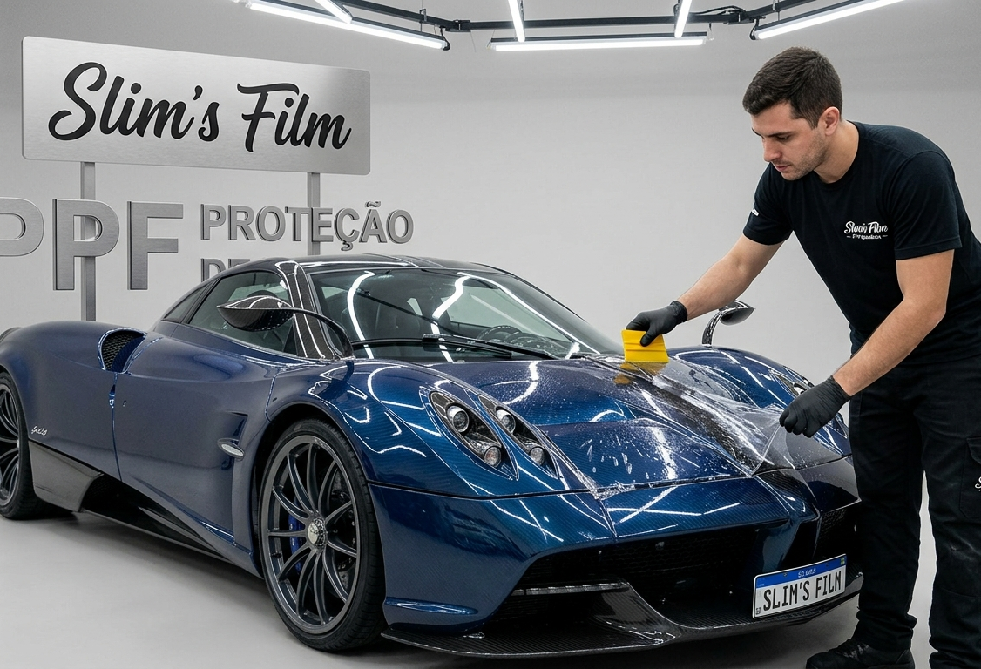
A organização
Películas e proteção
para veículos e vidros
Controle solar e privacidade
Proteção de superfícies com PPF
Aplicações residenciais e comerciais
Conforto térmico, proteção UV e estética
03
Notes:
Fontes: slims-film-site-main.zip (README, HTML, CSS e JavaScript). Fotos originais da pasta assets/imagens. Roteiro: 00-08-Apresentações.pdf. 35 segundos. Empresa de películas automotivas e arquitetônicas. Benefícios apresentados pela empresa, sem percentuais de desempenho.

Slide 4
O objetivo do website
Uma presença digital
para apresentar e atender
01
Apresentar
Produtos, serviços e características técnicas.
02
Facilitar o contato
Formulários e caminhos para solicitar orçamento.
03
Informar
Empresa, termos de uso, privacidade e prazos.
04
Notes:
Fontes: slims-film-site-main.zip (README, HTML, CSS e JavaScript). Fotos originais da pasta assets/imagens. Roteiro: 00-08-Apresentações.pdf. 35 segundos. Relacionar cada finalidade às necessidades documentadas na entrevista.

Slide 5
Identidade visual
Preto, laranja e espaço branco
Archivo
Títulos do website
Manrope
Preto / grafite
Laranja
Neutros claros
Textos e interface
Pesquisa de referências: fontes externas a confirmar pelo grupo
05
Notes:
Fontes: slims-film-site-main.zip (README, HTML, CSS e JavaScript). Fotos originais da pasta assets/imagens. Roteiro: 00-08-Apresentações.pdf. 45 segundos. O CSS usa Archivo para títulos e Manrope para textos. A apresentação adapta a identidade para fundo claro. Sites de referência da pesquisa não estão identificados nos arquivos e precisam de confirmação.

Slide 6
A estrutura do site
10
Institucional
Início e Sobre a empresa
Comercial
Produtos, Contato e Carrinho
páginas HTML
interligadas
Acesso
Login e Cadastro
Políticas
Termos, Privacidade e Prazos
06
Notes:
Fontes: slims-film-site-main.zip (README, HTML, CSS e JavaScript). Fotos originais da pasta assets/imagens. Roteiro: 00-08-Apresentações.pdf. 40 segundos. São 10 páginas HTML, incluindo páginas institucionais, comerciais e interfaces de acesso.

Slide 7
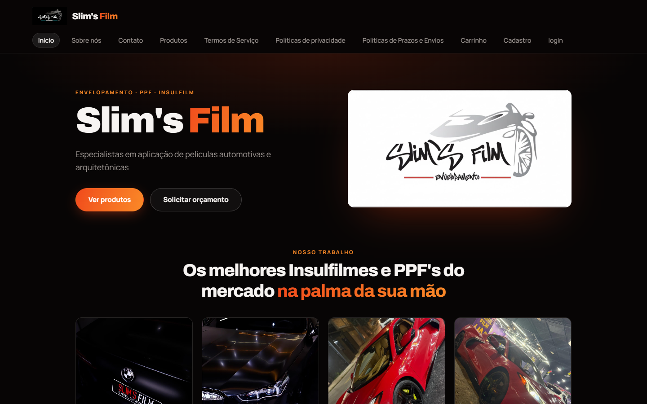
Demonstração do website
Início
Apresentação da marca
e dos serviços
Catálogo
Linhas de películas e
informações dos produtos
arthurdevfs.github.io/slims-film-site/
07
Notes:
Fontes: slims-film-site-main.zip (README, HTML, CSS e JavaScript). Fotos originais da pasta assets/imagens. Roteiro: 00-08-Apresentações.pdf. 70 segundos. Abrir o endereço informado pelo README. Demonstrar início, catálogo e contato. Endereço fornecido, disponibilidade ao vivo não certificada. As capturas são do código local enviado.

Slide 8
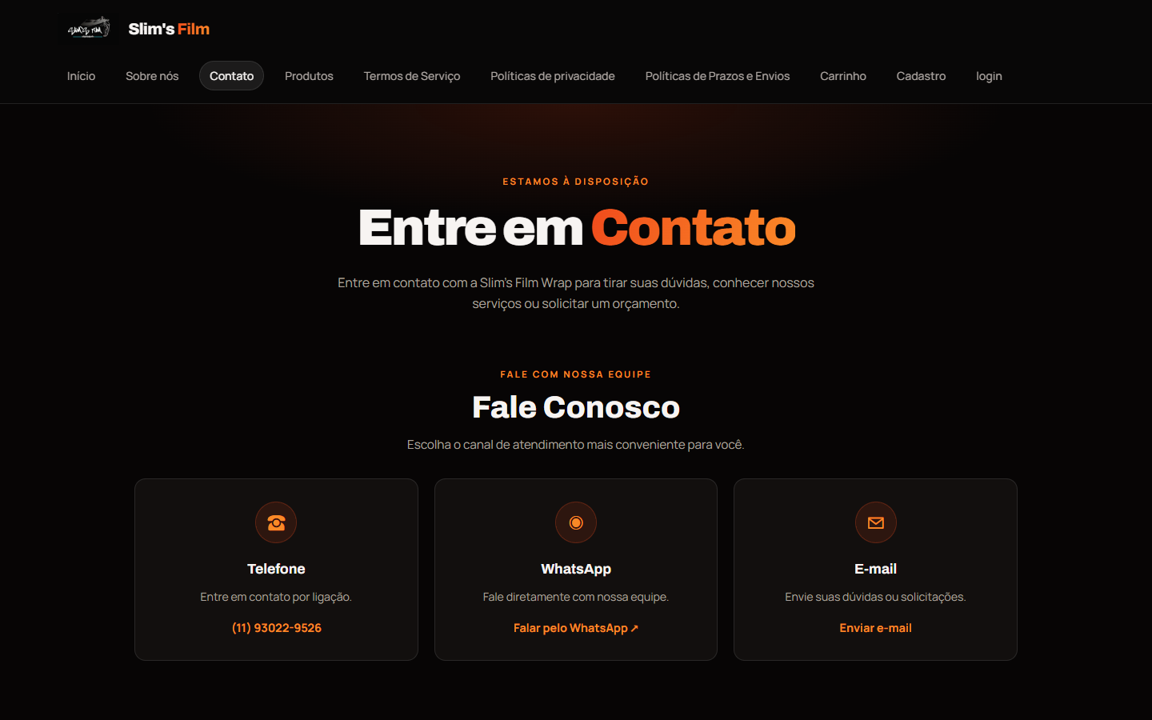
Recursos de interação
Navegação responsiva
Menu adaptado para telas menores
Formulários
Validação HTML5 e máscara de telefone
Login, cadastro e carrinho são interfaces de protótipo no material enviado
08
Notes:
Fontes: slims-film-site-main.zip (README, HTML, CSS e JavaScript). Fotos originais da pasta assets/imagens. Roteiro: 00-08-Apresentações.pdf. 50 segundos. Demonstrar campo obrigatório e formato de email. A máscara de telefone e menu mobile constam no script. Login/cadastro não comprovam autenticação em servidor, carrinho é simulação.

Slide 9
Implementação técnica
HTML5
Estrutura semântica
header, nav, main, section e footer
CSS
Organização modular
Componentes e estilos por página
JavaScript
Interações no navegador
Menu mobile, telefone e validações
Imagens, áudio e vídeo complementam a apresentação dos serviços
09
Notes:
Fontes: slims-film-site-main.zip (README, HTML, CSS e JavaScript). Fotos originais da pasta assets/imagens. Roteiro: 00-08-Apresentações.pdf. 45 segundos. HTML semântico, CSS modular, JavaScript para menu e formulários. Áudio e vídeo estão no repositório. Não afirmar validação W3C independente. O README contém referência conflitante a Netlify e URL do GitHub Pages.

Slide 10
Uso de inteligência artificial
Registro a completar
pelo grupo
Ferramenta e etapa
Qual IA foi usada e para qual tarefa?
Exemplo real
Os arquivos enviados não identificam
as ferramentas nem os prompts usados.
Qual sugestão entrou no projeto?
Verificação
Como o grupo testou e corrigiu a resposta?
10
Notes:
Fontes: slims-film-site-main.zip (README, HTML, CSS e JavaScript). Fotos originais da pasta assets/imagens. Roteiro: 00-08-Apresentações.pdf. 35 segundos. O PDF exige explicar ferramentas de IA, etapas de uso e revisão das respostas. O material não documenta essas informações. Solicitar preenchimento antes da apresentação, sem inventar exemplos.

Slide 11
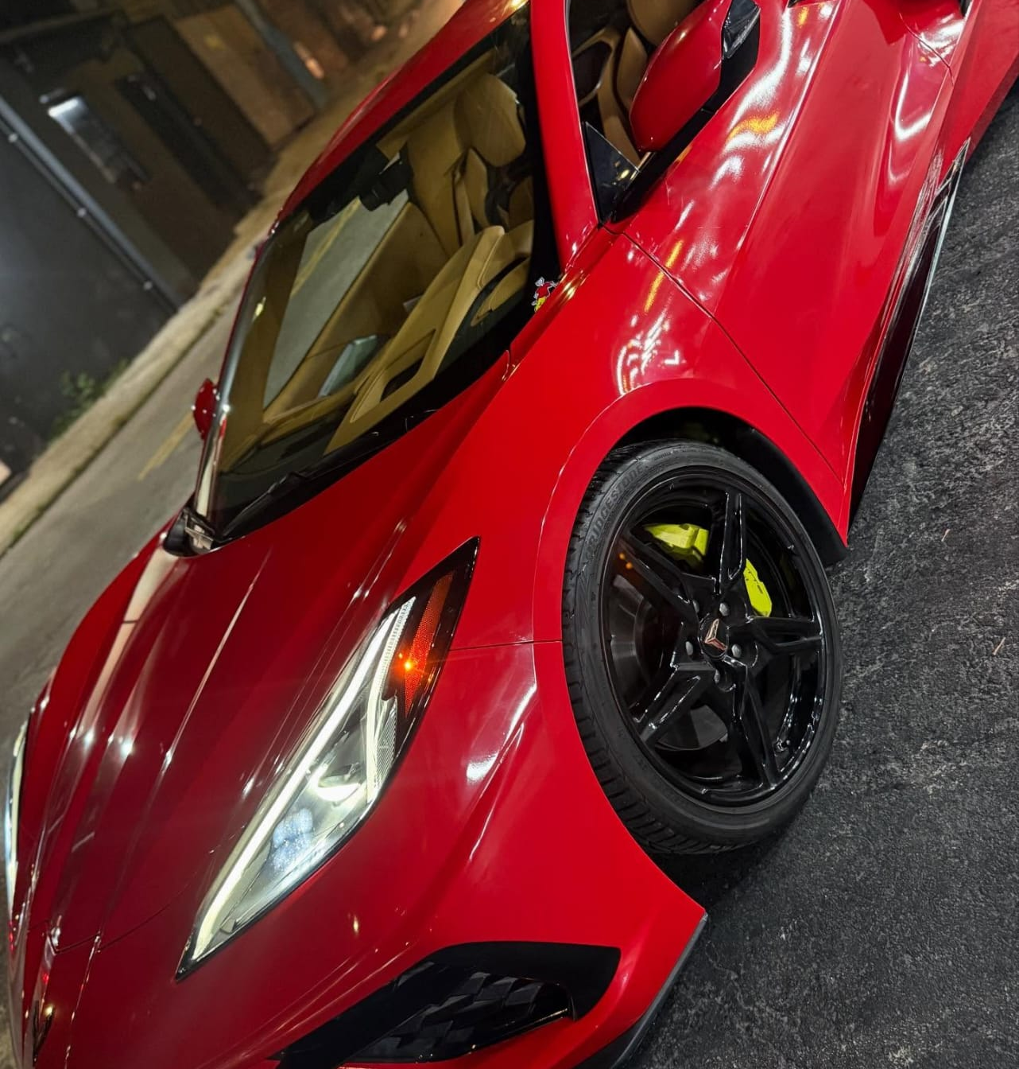
Desafios e aprendizados
Caminhos relativos
Organizar páginas, estilos e recursos.
Consistência visual
Manter a identidade em diferentes telas.
Validação de campos
Aplicar regras sem bibliotecas externas.
Aprendizado: transformar requisitos reais em uma experiência web
11
Notes:
Fontes: slims-film-site-main.zip (README, HTML, CSS e JavaScript). Fotos originais da pasta assets/imagens. Roteiro: 00-08-Apresentações.pdf. 45 segundos. Desafios descritos no README. Aprendizado sintetiza o processo documentado, sem atribuir resultados quantitativos.

Slide 12
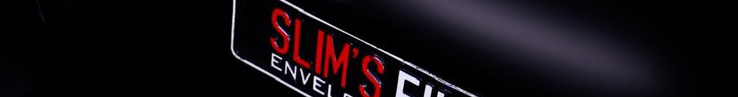
Obrigado
Slim’s Film
Website institucional e comercial
arthurdevfs.github.io/slims-film-site/
Arthur Alves • Davi de Almeida • João Vitor • Júlia Lindsay
12
Notes:
Fontes: slims-film-site-main.zip (README, HTML, CSS e JavaScript). Fotos originais da pasta assets/imagens. Roteiro: 00-08-Apresentações.pdf. 20 segundos. Encerrar retomando o objetivo e abrir para perguntas. Tempo total sugerido das notas: 480 segundos.

